Slide 1

Мой мир
раздел
Чекина Юлия, Сафарова Варвара, 9М
МБОУ №6 (корпус 1)

Slide 2
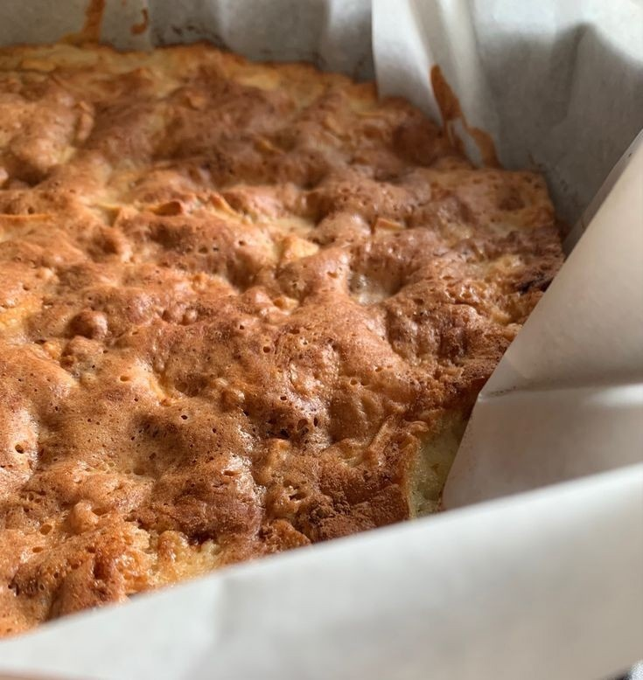
шарлотка
Шарлотка (от фр. Charlotte) — сладкий десерт из яблок, запечённых в тесте — вариант яблочного пирога. Классическая шарлотка — это французское сладкое блюдо, приготовленное из белого хлеба, заварного крема, яиц, фруктов и ликёра.

Slide 3
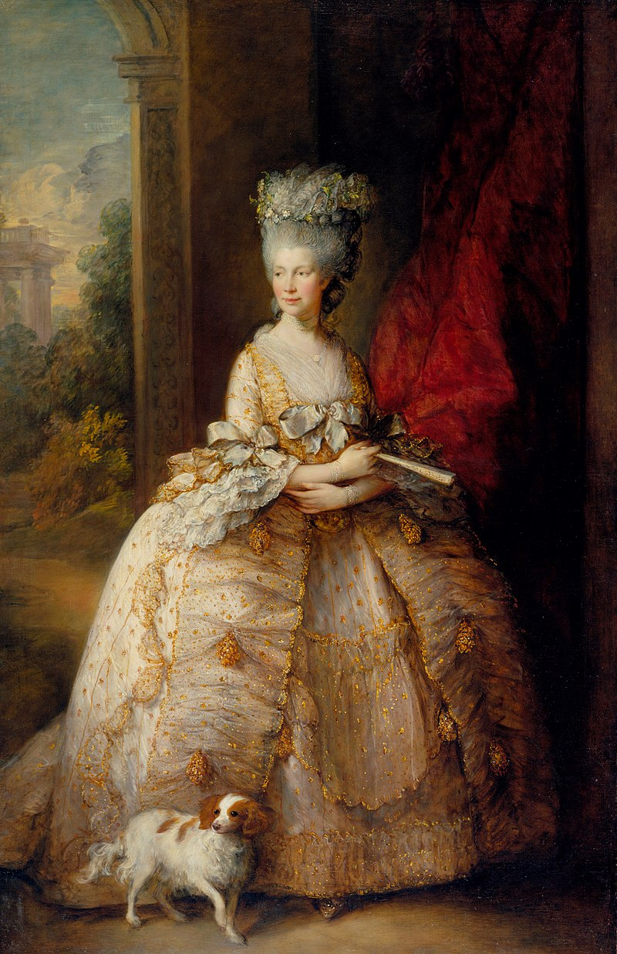
Шарлотта Мекленбург-Стрелицкая (1744-1818)
Ее Величество королева Великобритании Шарлотта, супруга короля Георга III, в девичестве — Шарлотта Мекленбург-Стрелицкая (1744-1818) живо интересовалась ботаникой, обожала фруктовые сады и слыла покровительницей садоводов. В истории имя королевы осталось в том числе благодаря изобретенному ею рецепту десерта, который не требовал термической обработки. Кусочки черствого пшеничного хлеба вымачивали в сладком яблочном сиропе либо молочно-яичной смеси и укладывали слоями: слой хлеба, слой фруктов, щедро посыпанных корицей и сахарной пудрой. Яблоки брали не самые лучшие — зеленые, кислые. Это был своего рода урок бережливости для хозяек: из сухого хлеба и никуда не годных яблок получался вкусный десерт к чаю. Назвали его «шарлотт» — в честь Ее Величества. И, кстати, поначалу он считался пудингом, а не пирогом.

Slide 4
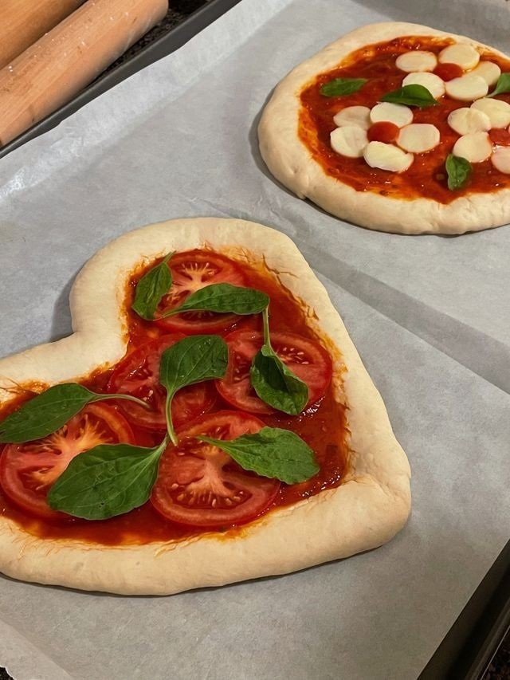
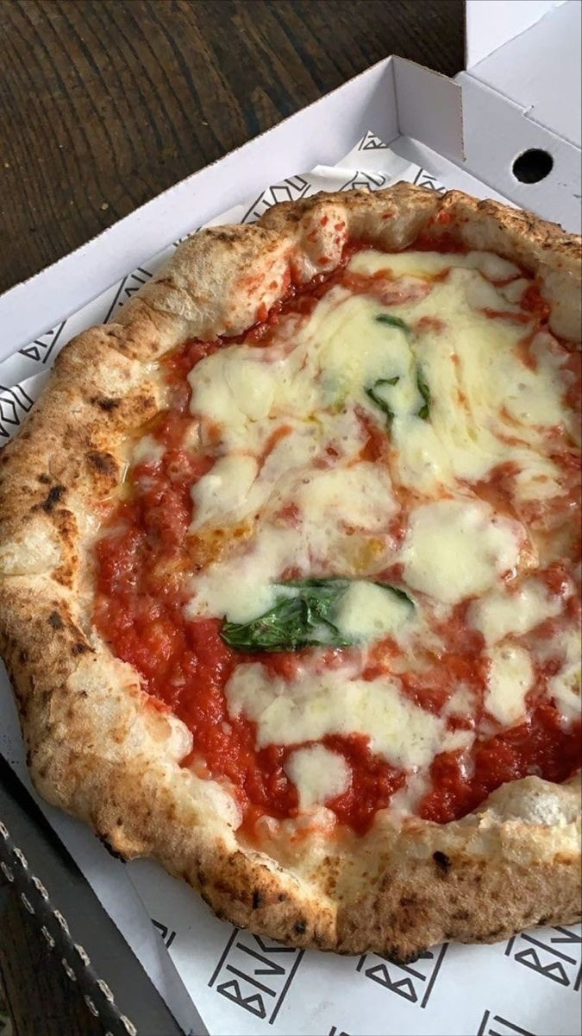
Пицца мрагарита
Пи́цца Маргарита (итал. pizza) — традиционное итальянское блюдо изначально в виде круглой дрожжевой лепёшки, выпекаемой с уложенной сверху начинкой из томатного соуса, сыра.

Slide 5
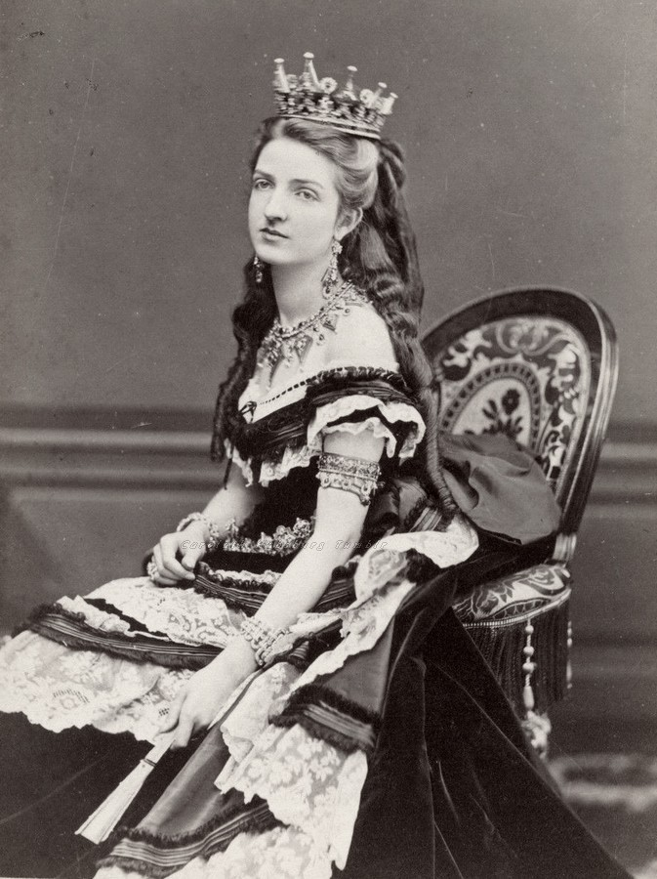
Маргарита Савойская (1851-1926)
Ее Величество Маргарита Савойская, жена короля Италии Умберто I, принимала деятельное участие в культурной жизни Италии и всячески поддерживала благотворительные учреждения — особенно Красный Крест. С ее помощью открывались выставки и звучали новые имена. Но и ее собственное имя скоро стало звучать в неожиданном контексте. История, передающаяся из уст в уста, такова. В 1889 году король Умберто и его супруга, отдыхая в своей летней резиденции близ Неаполя, внезапно изъявили желание попробовать то, что ест народ. А самой распространенной пищей бедняков была пицца. Придворный повар владел секретами более изысканной кухни, но тут оказался бессилен — пришлось срочно привлекать кудесника со стороны. Им оказался хозяин лучшей пиццерии Неаполя Рафаэло Еспозито. Он явился к королевской чете с тремя пиццами: двумя традиционными и третьей, сделанной специально по такому случаю, — с красными помидорами черри, зеленым базиликом и белой моцареллой, что соответствовало цветам итальянского флага. Эта пицца понравилась королеве больше всего и была названа в честь Ее Величества.

Slide 6

Меценат
Меценат - лицо, способствующее на добровольной и безвозмездной основе развитию науки и искусства, оказывающее им материальную помощь из личных средств.

Slide 7
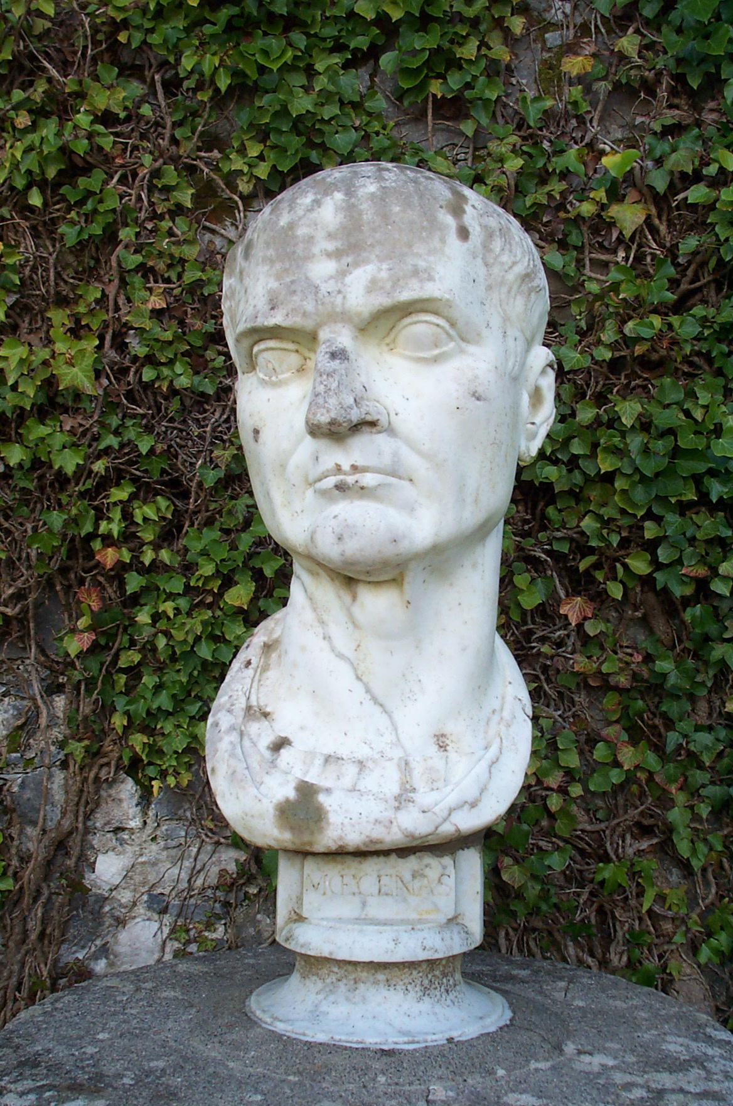
Меценат Гай Цильний (ок. 7–8 в. до н.э.)
Слово происходит от имени Меценат Гай Цильний (ок. 7–8 в. до н.э.), покровитель искусств, римский государственный деятель, приближённый императора Августа, убеждённый сторонник монархии. Никогда не занимая государственных должностей, выполнял для Августа важные политические и дипломатические миссии. Известен своим влиянием на современную ему литературную жизнь Рима. Дружил с лучшими поэтами своего времени — Горацием, Вергилием, Проперцием и др., оказывал им материальную помощь, обеспечивал покровительство и защиту.

Slide 8
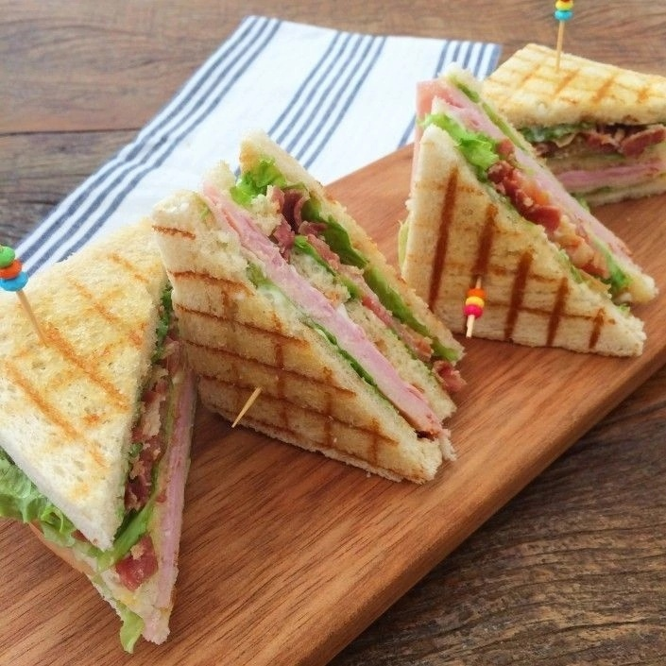
сэндвич
Сэ́ндвич, са́ндвич (от англ. sandwich — помещать посередине) — вид бутерброда, состоящего из двух кусочков хлеба и какой-либо начинки между ними (закрытый бутерброд)

Slide 9

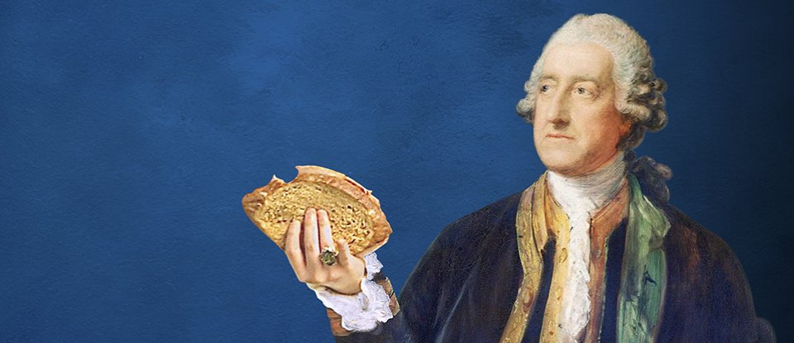
Джон Монтегю, 4-й граф Сэндвич (англ. John Montagu, 4th Earl of Sandwich; 13 ноября 1718 — 30 апреля 1792)
Считается, его изобретателем сэндвича был английский аристократ Четвертый Граф Сэндвичский. Он был заядлым картежником и, чтобы не отрываться от игры, приказал принести ему ветчину между двумя кусочками хлеба. А сделал он, чтобы не пачкать жирными пальцами игральных карт. Так сэндвич приобрел популярность среди английских аристократов, эта мода пошла дальше по всей Европе. А в середине 19 века, в связи с быстро набирающей скорость индустриализацией, сэндвич стали делать и представители рабочего класса, как еду, которую удобно брать с собой на обед.

Slide 10

БИРЖА
Би́ржа — организатор торговли товарами, валютой, ценными бумагами, производными и другими рыночными инструментами. Торговля ведётся стандартными контрактами или партиями (лотами), размер которых регламентируют нормативные документы биржи.

Slide 11
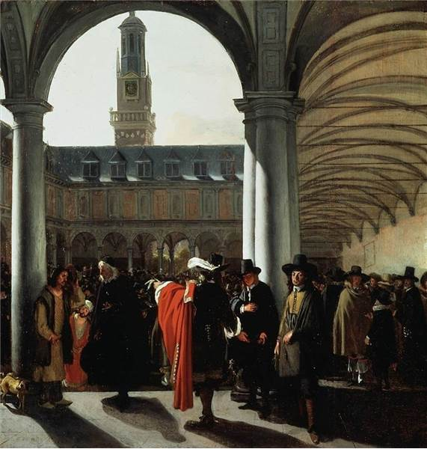
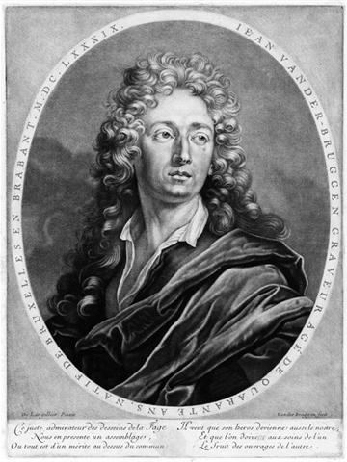
Ван дер Бюрсе
Ван дер Бурсе (нидерл. Van der Beurze, также Beurse ) — известная бельгийская семья, основавшая в 1406 году первую в мире биржу. Фамильный герб Ван дер Бурсе состоял из трех кошельков (от лат. bursa - кошелек). От этой фамилии было образовано слово "биржа", которое впоследствии вошло во многие европейские языки.
Хозяин гостиницы в городе Брюгге(Фландрия). Гостиница находилась на центральной рыночной площади. В этой гостинице происходили встречи купцов и заключались торговые сделки. От её названия (а вернее, от имени её владельца - Beurse) произошло название оптового рынка.

Slide 12
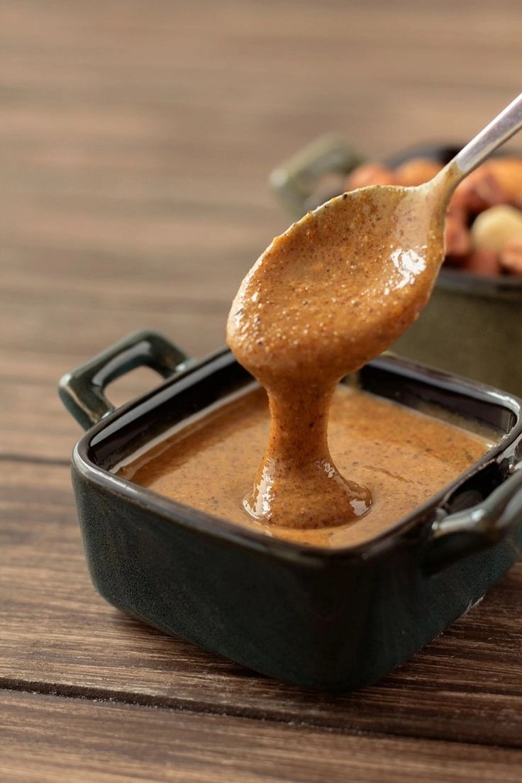
ПРАлине
Пралине́ (фр. praliné)- десертный ингредиент из молотого миндаля, обжаренного в сахаре; используют для приготовления начинок, кремов и для украшения пирожных и тортов.

Slide 13
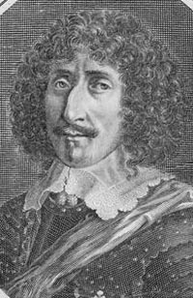
графа дю Плесси-Пралена. Сезар, граф дю Плесси-Прален, герцог де Шуасье (1598–167)
от фр. praliné<praliner – «поджаривать обсахаренный миндаль» по имени графа дю Плесси-Пралена. Сезар, граф дю Плесси-Прален, герцог де Шуасье (1598–1675) - военный и дипломат, маршал Франции. По преданию, в 1671 году повар графа дю Плесси-Пралена, французского посланника в Испанских Нидерландах, впервые создал сладкий десерт, который позже назвали «пралине». Фирменный десерт содержал тёртый миндаль с другими орехами, перемешанный с засахаренным мёдом и комочками шоколада, затем начинка обливалась жжёным сахаром (подобием карамели) и подавалась к столу .

Slide 14
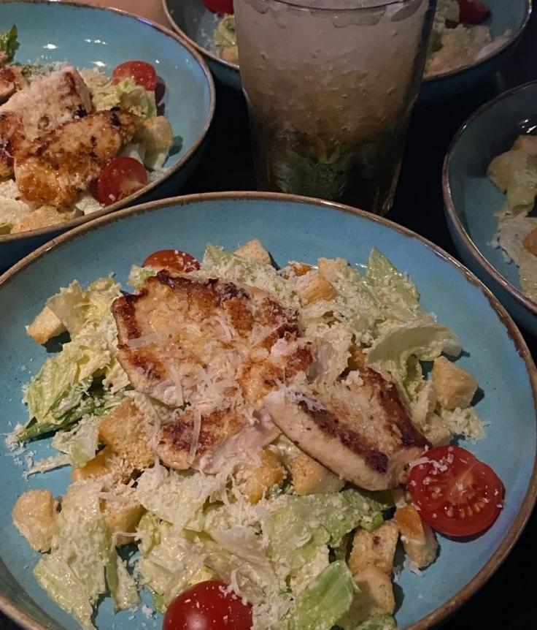
цезарь
Цезарь - это листовой салат Романо, кусочки обжаренного хлеба, тертый сыр пармезан и особая заправка из желтков, итальянского масла, вустерского соуса, чеснока и лимонного сока.

Slide 15
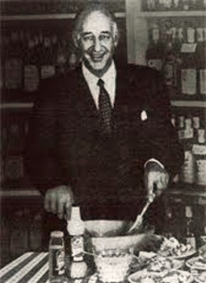
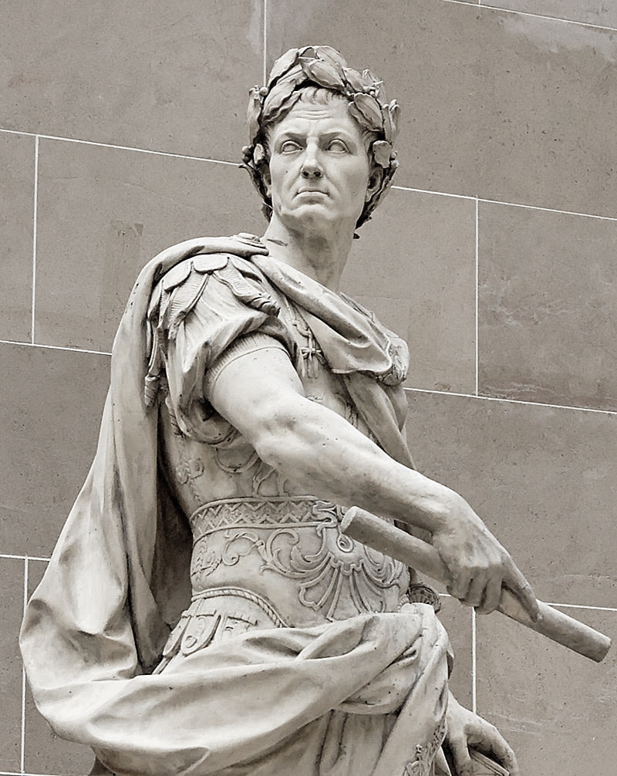
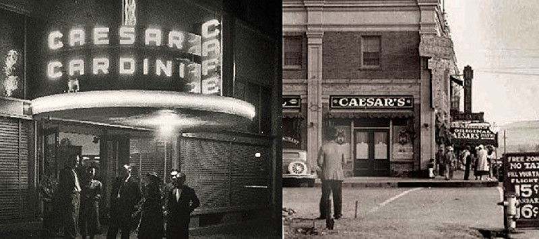
Цезарь Кардини (1896-1956)
Первое, что приходит в голову – это связь с императором Гаем Юлием Цезарем. Но знаменитый римлянин салат не изобретал и не пробовал. Блюдо появилось только в начале XX века. С Италией «Цезарь» связывает только ингредиент – римский салат и национальные корни повара. Создателем блюда считается американский кулинар итальянского происхождения Цезарь Кардини. В 20-х годах XX века повар владел рестораном-казино Caesar's Place в приграничном с США мексиканском городе Тихуана. Это местоположение позволяло обходить Сухой закон, действующий американской стороне, и привлекать многих известных и состоятельных посетителей, которые хотели повеселиться. История возникновения салата «Цезарь» началась 4 июля 1924 года как раз с такой веселой компании: в ресторан Кардини приехала группа киношников в надежде выпить и хорошо закусить. Однако оказалось, что еды на кухне почти не осталось, а все магазины уже были закрыты. Тогда Кардини решил экспериментировать: намазал тарелку чесноком, выложил на нее салат Романо и жареный хлеб, полил смесью масла, лимонного сока, яиц, вустерского соуса и посыпал пармезаном. Гости были в восторге от нового блюда. По легенде, среди посетителей была Джулия Чайлд с родителями – будущий самый известный «телеповар» Америки. В 1948 году Кардини решил получить патент на свое изобретение, но было уже поздно – рецепт широко распространился по всей стране.
Цезарь Кардини — итальянский ресторатор, шеф-повар и владелец отеля совместно со своим братом Алексом Кардини. Ему приписывают создание салата «Цезарь» в его ресторане Caesar’s в Тихуане.

Slide 16





толстовка
Толстовка — свитер из плотной тёплой ткани (обычно хлопчатобумажной) или трикотажа.

Slide 17
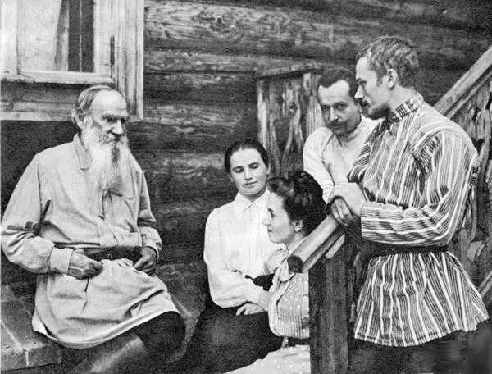
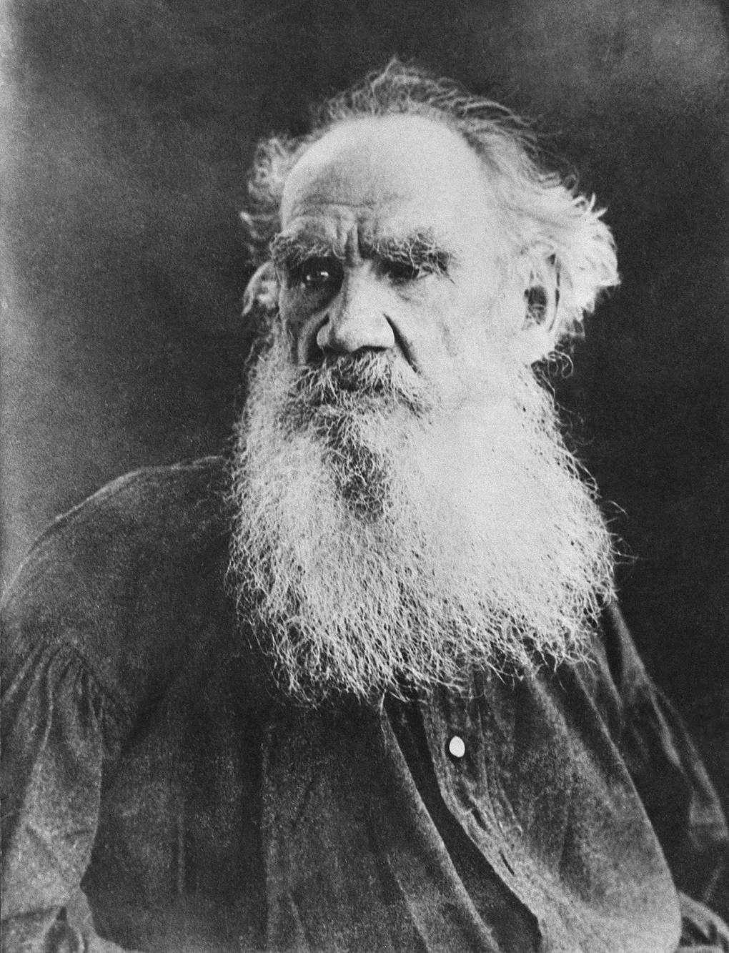
Лев николаевич толстой (1828-1910)
Граф Лев Никола́евич Толсто́й — один из наиболее известных русских писателей и мыслителей, один из величайших в мире писателей-романистов.
Этот вид одежды, похожий на военную гимнастёрку, устойчиво ассоциировался с образом Льва Толстого и в старости, растиражированным на фотографиях, и получил распространение среди его поклонников и последователей, хотя само слово вошло в русский язык не ранее второй половины 1910-х годов и в годы жизни Л. Н. Толстого не фиксировалось.

Slide 18







июль
Ию́ль (лат. Julius — «месяц Юлия (Цезаря)», букв. — «кудрявый») — седьмой месяц года, расположенный между июнем и августом, в юлианском и григорианском календарях, пятый месяц староримского года, начинавшегося до реформы Юлия Цезаря с марта.
июль

Slide 19
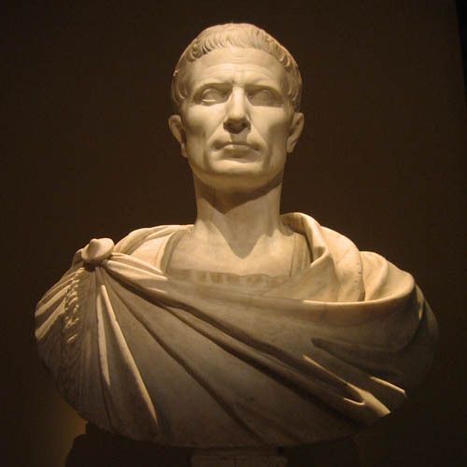
Гай Юлий Цезарь
Гай Ю́лий Це́зарь (лат. Gaius Iulius Caesar 12 июля 100 года до н. э. — 15 марта 44 года до н. э.) — древнеримский государственный и политический деятель, полководец, писатель. Первоначально месяц назывался Quintilis (лат. quintus — «пять»; иногда Quinctilius). В 45 г. до н. э. был переименован в честь Гая Юлия Цезаря, который в этот месяц родился.

Slide 20


силуэт
Силуэ́т — одноцветное контурное изображение чего-либо на фоне другого цвета, смутные очертания чего-либо в темноте, вдали, в тумане, видимые без деталей.

Slide 21
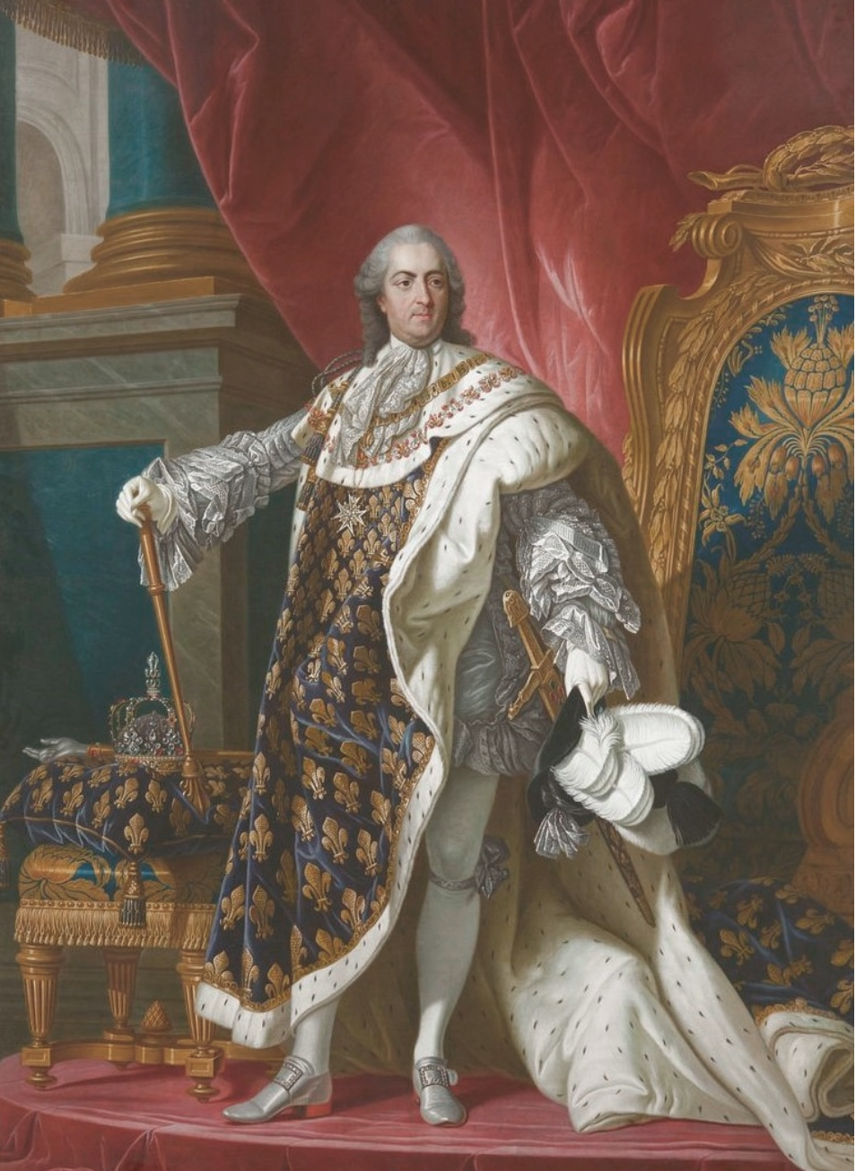
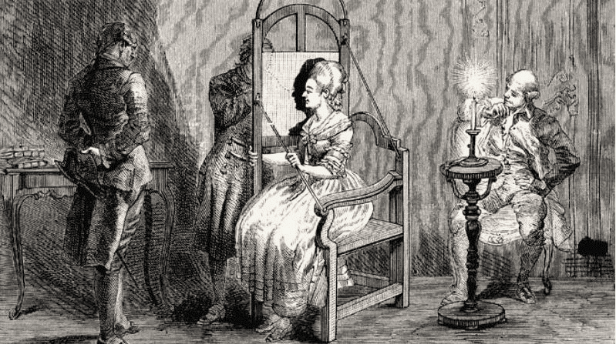
Этьен де Силуэт
Этьен де Силуэт (5 июля 1709 — 20 января 1767) — французский экономист, политический мыслитель и философ, который занимал должность контролёра финансов при Людовике XV. Ввел налоги на любые внешние проявления роскоши, вплоть до наличников на окнах и дверных косяков. Занимал должность немногим более полугода. Его имя остроумные французы умудрились связать с «дешевой живописью» на скорую руку, чаще всего для бедняков, когда вместо дорогого по производству и времени исполнения портрета просто обводили тень человека.

Slide 22

Архитектура
раздел
Сафарова Варвара, Чекина Юлия, 9М
МБОУ №6 (корпус 1)

Slide 23
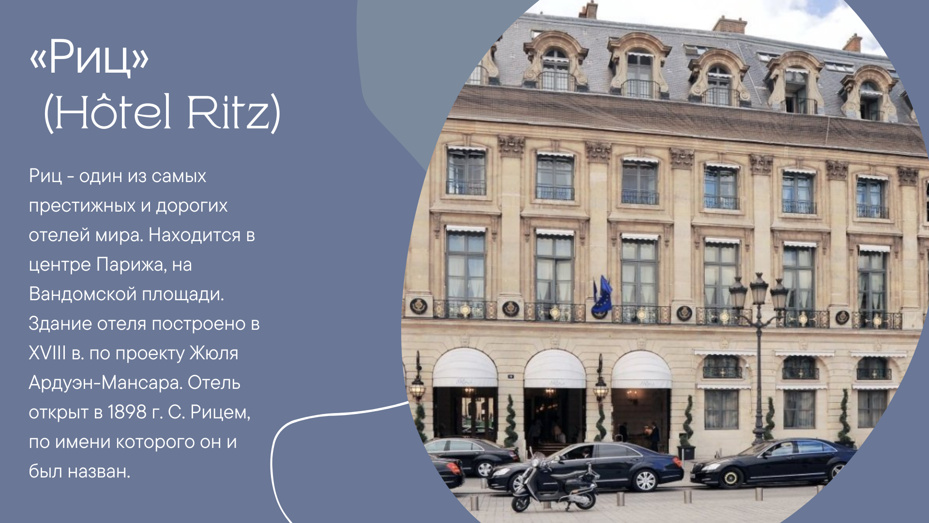

Slide 24
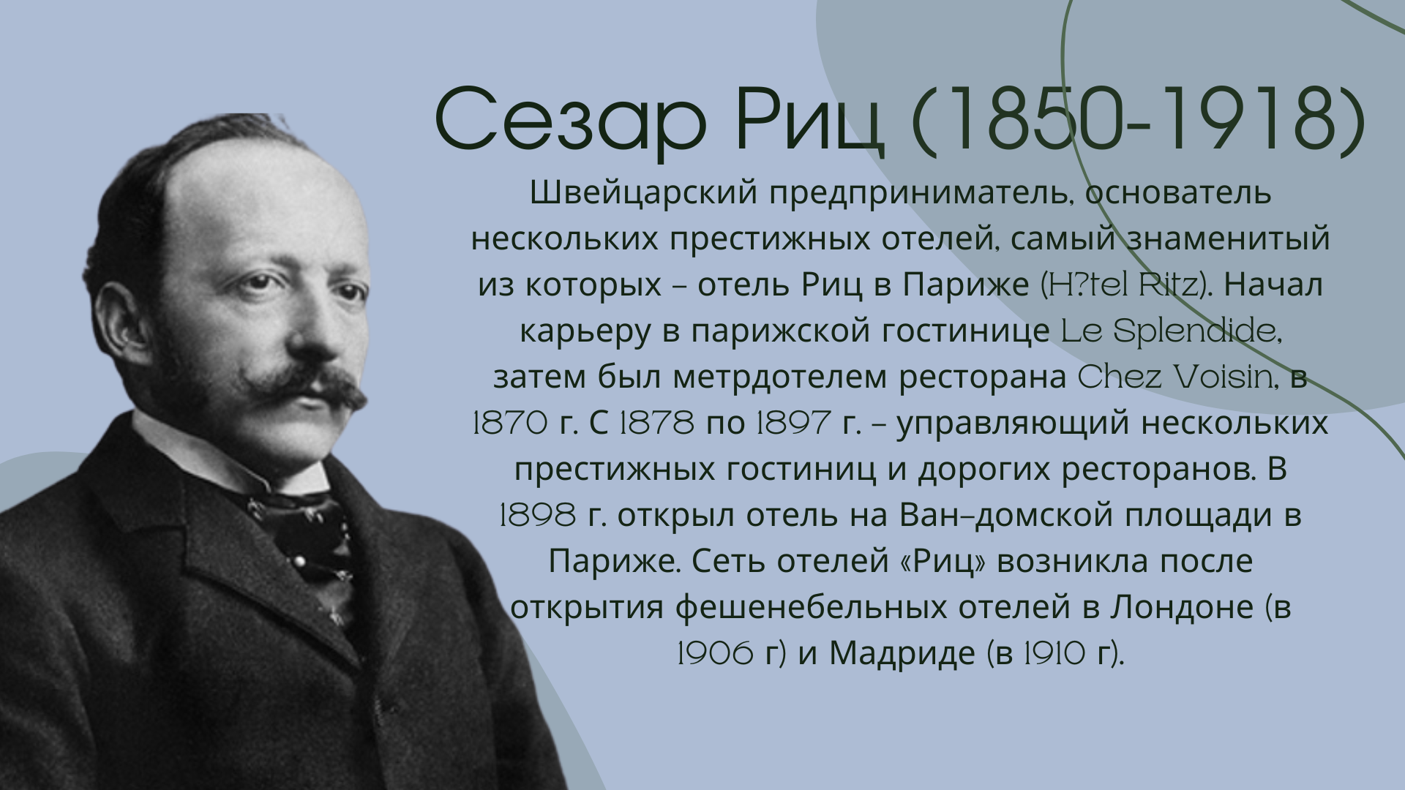

Slide 25


Slide 26


Slide 27


Slide 28
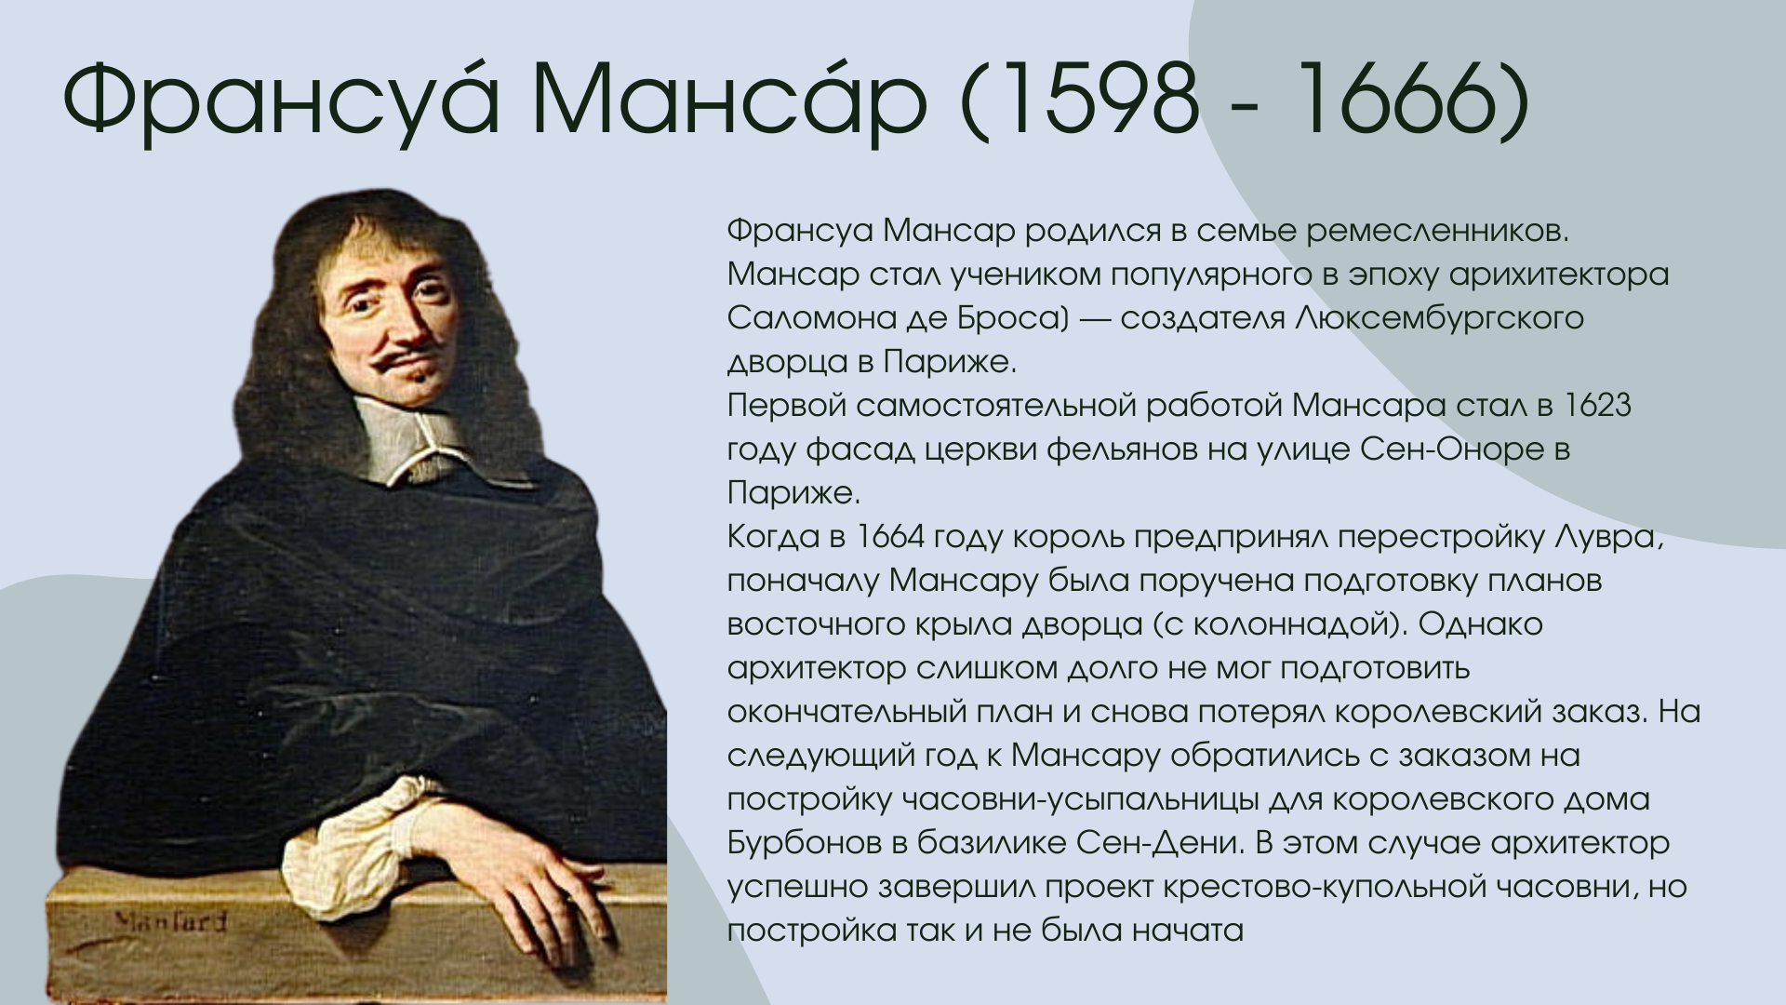

Slide 29


Slide 30
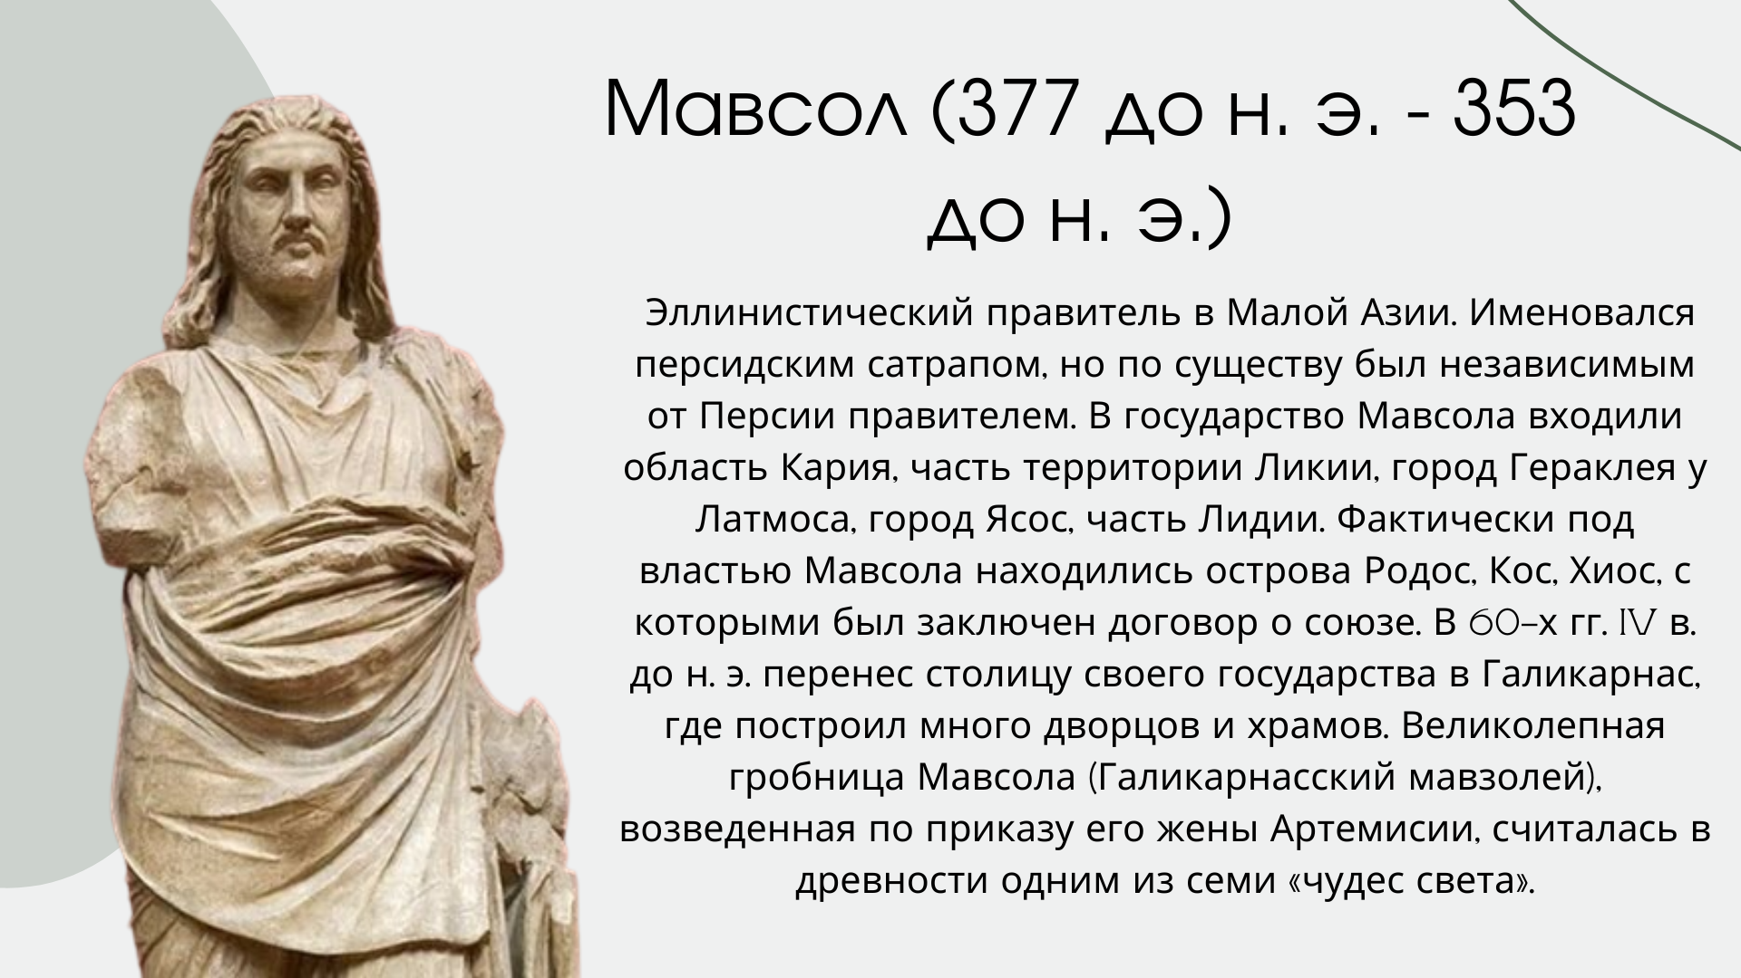

Slide 31
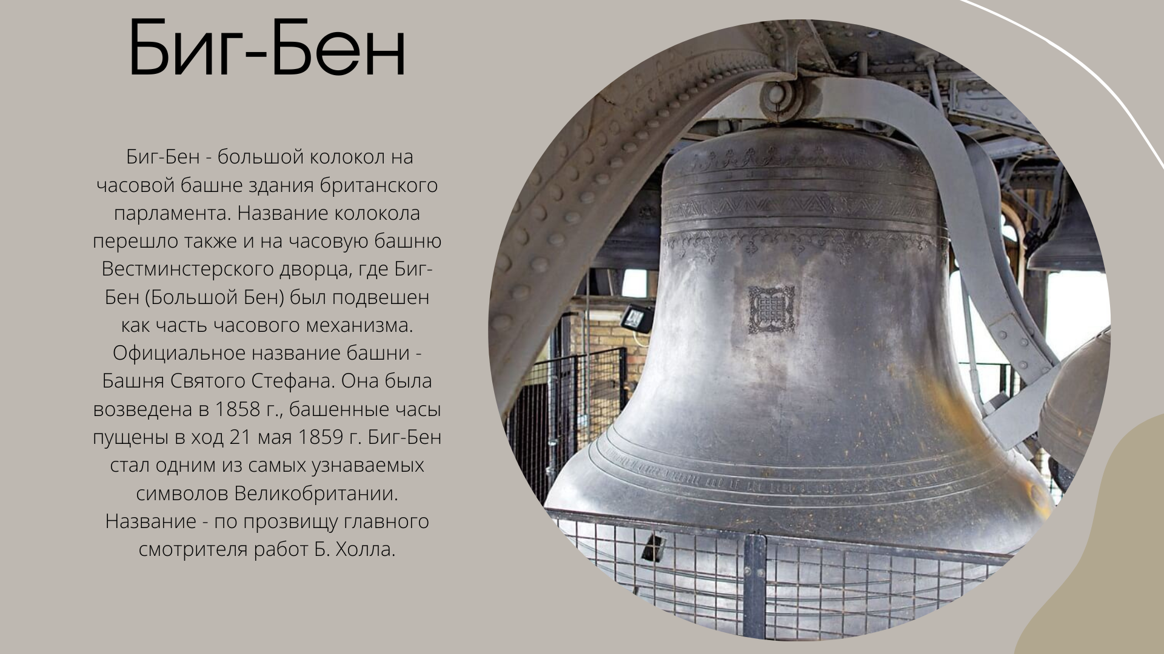

Slide 32


Slide 33


Slide 34


Slide 35
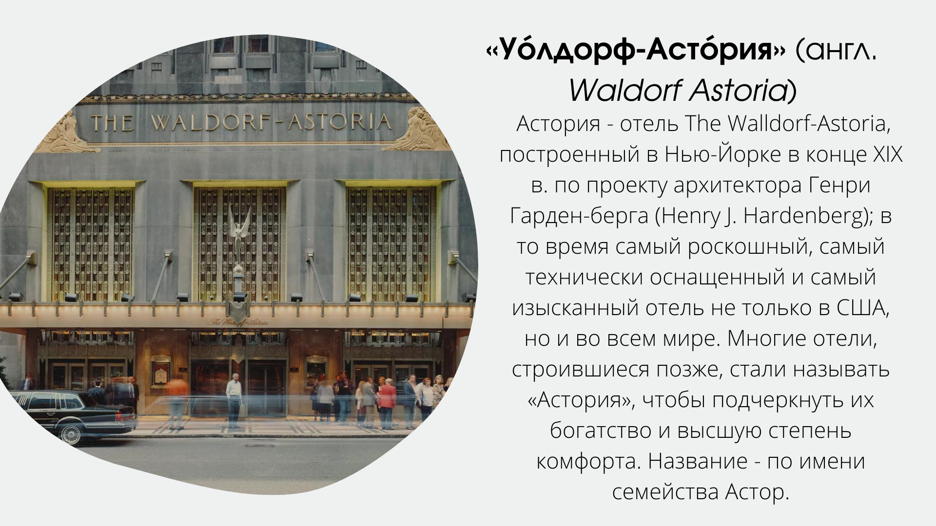

Slide 36
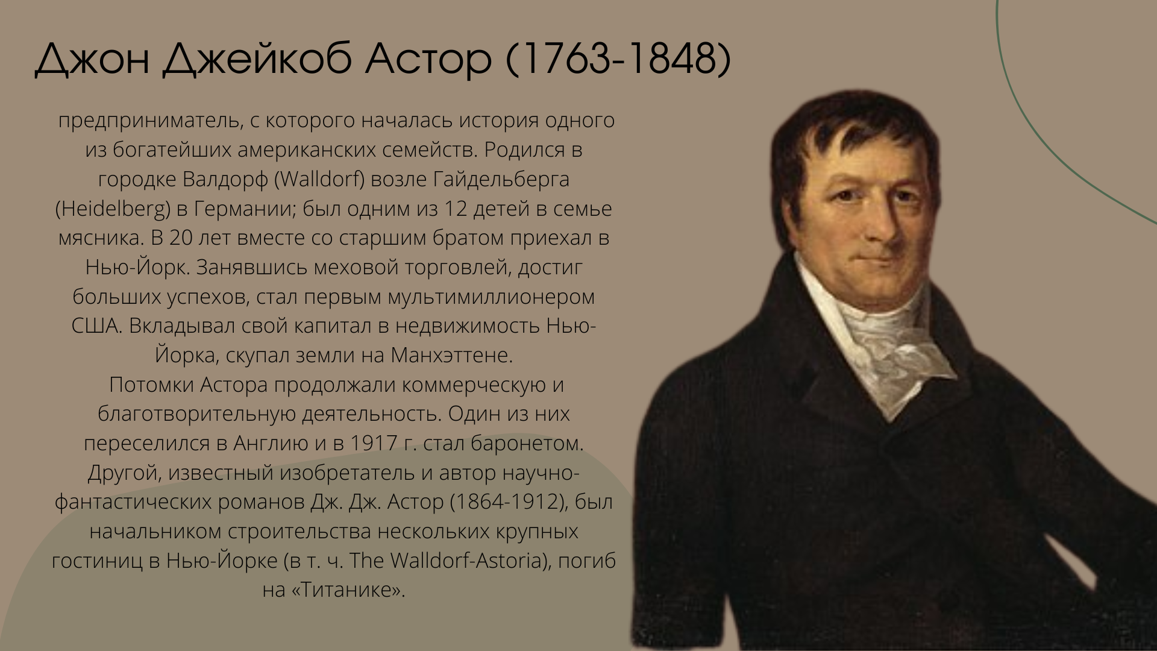

Slide 37


Slide 38
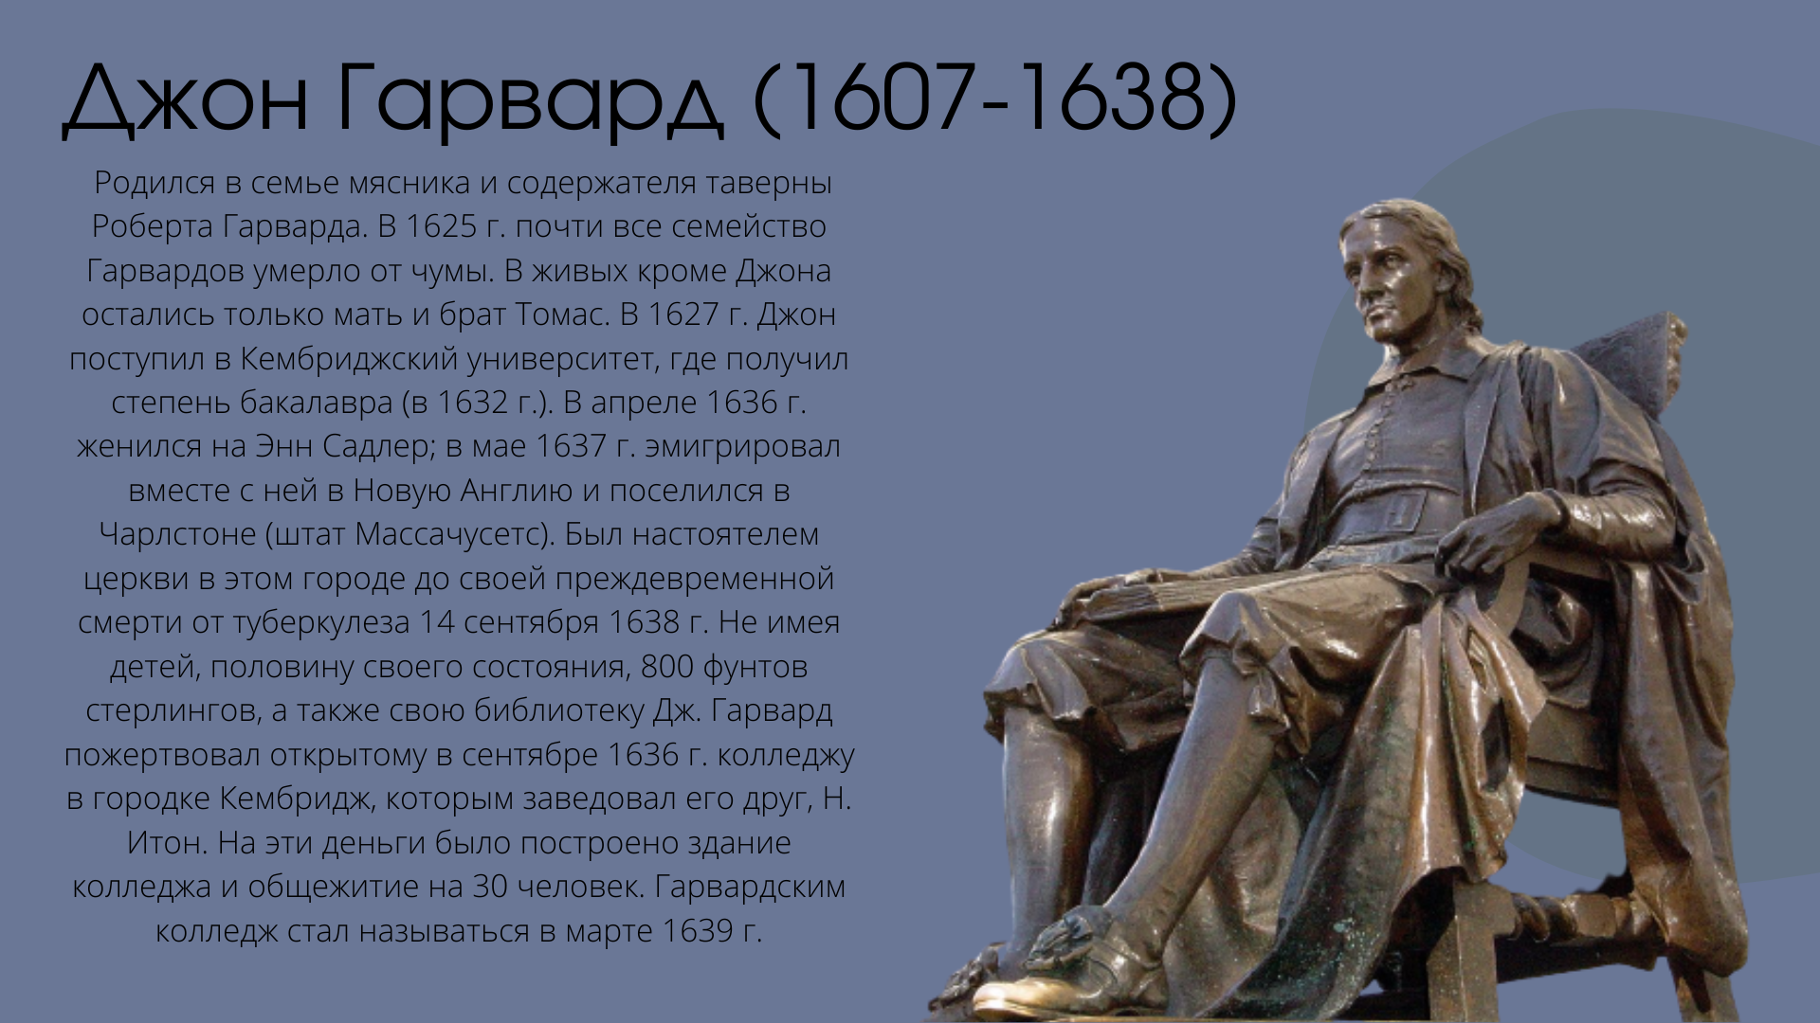

Slide 39


Slide 40
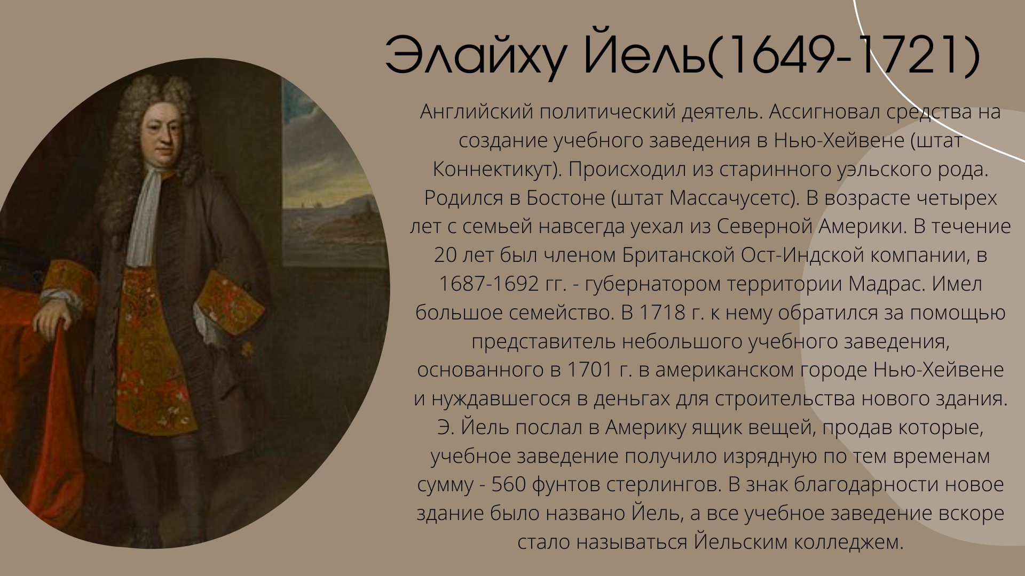

Slide 41

Спасибо за внимание

